Slide 1
درس تاسیسات مکانیکی و الکتریکی (جلسه اول) مدرس: دکتر امیررضا معموری

Slide 2
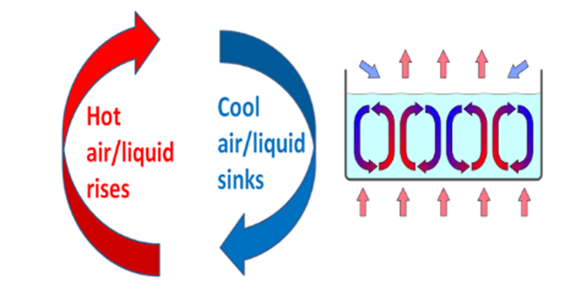
انتقال گرما
انواع روش های انتقال حرارت:
1- هدایت یا رسانش: انتقال گرما از مولکول به مولکول
2- جابجایی یا همرفت : انتقال گرما به وسیله سیال واسط شامل :
الف) جابجایی آزاد یا طبیعی عامل تغییر چگالی
ب) جابجایی اجباری یا مکانیکی عامل فن
3- تابش یا تشعشع: انتقال گرما به کمک امواج الکترو مغناطیسی

Slide 3
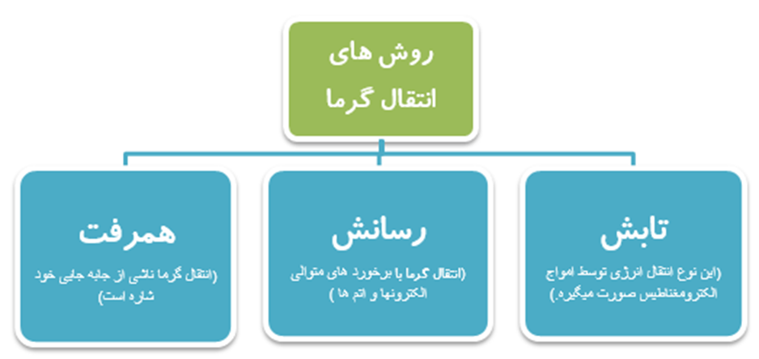
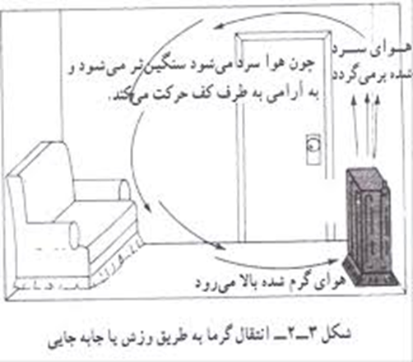
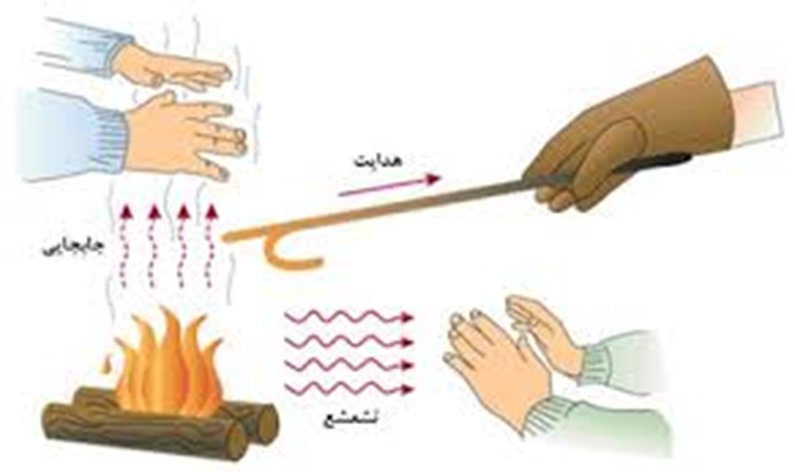
انتقال گرما

Slide 4
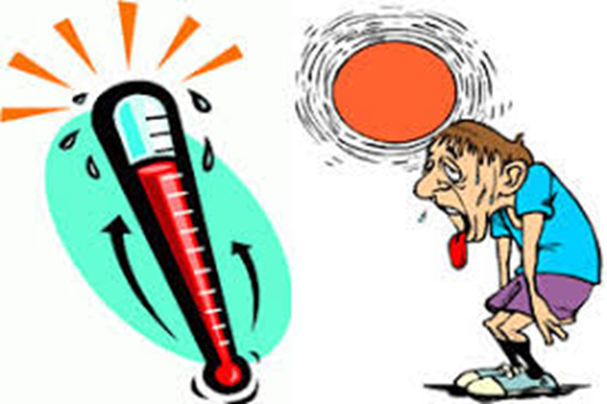
انتقال گرما

Slide 5
انتقال گرما بوسیله سیال واسط (معمولا آب یا هوا) باعث انتقال انرژی می شود
1-هوا (با سرد کردن یا گرم کردن هوا و تزریق به داخل فضا)
2- آب گرم (گرم کردن آب و انتقال به دستگاههای مانند رادیاتور) دمای آب گرم
انواع سیال واسط باید کمتر از 100 درجه باشد تا تبخیر نشود
3- آب داغ (با افزایش فشار نقطه جوش آب بالاتر از100c میرود و تبخیر نمیشود)
4-بخار آب

Slide 6
فرق آبگرم با آب داغ
1- آب گرم در فشار اتمسفر می باشد لذا دمای آن باید کمتر از نقطه جوش آب در فشار اتمسفر باشد در غیر اینصورت آب تبخیر می شود لذا دمای آب گرم معمولا حدودا 80 درجه سانتیگراد می باشد.
2- آب داغ در مواقعی که نیاز به دماهای بالاتر می باشد بکار می رود لذا برای دستیابی به دماهای بالاتر، فشار را بیشتر از فشار اتمسفر قرار می دهند تا آب در دمای 100 درجه تبخیر نشود. این عملکرد در زودپز ها نیز اتفاق می افتد.

Slide 7
1)گرمای محسوس: گرمایی که باعث افزایش دما میشود
2)گرمای نهان: گرمایی که باعث تغییر حالت میشود و دما را تغییر نمیدهد. میزان گرمای نهان بیشتر از میزان گرمای محسوس است.
3)انتالپی : کل گرما (شامل گرمای محسوس و نهان)
آب 20 درجه آب 100 درجه بخار آب 100 درجه بخار آب 120 درجه
گرمای محسوس گرمای نهان گرمای محسوس
انتالپی

Slide 8
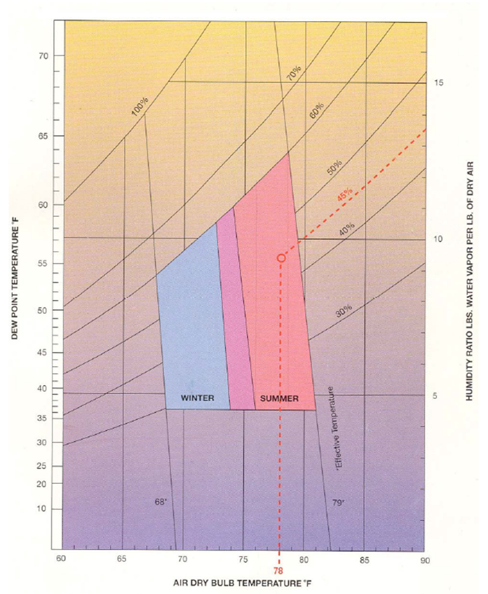
دما: درجه سردی و گرمی هوا است
یکی از مهم‌ترین موارد در طراحی خوب ساختمان، تأمین آسایش دمایی است. آسایش دمایی حالتی است که فرد برای تغییر شرایط دمایی محیط هیج اقدام رفتاری را انجام ندهد. در تعریف استاندارد اشری (استاندارد ۵۵):آسایش دمایی شرایطی ذهنی است که احساس رضایت از شرایط دمایی محیط را بیان می‌کند.
منحنی آسایش: محدوده ای از شرایط آب و هوایی که انسان در آن شرایط احساس اسایش دارد
معیار آسایش 1-دما
2-رطوبت نسبی
3-.....
عوامل موثر برآسایش حرارتی:
1-عادت 2- پوشش 3- فعالیت و...

Slide 9
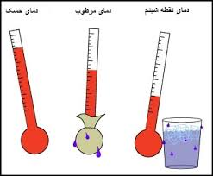
دمای خشک : دمای دماسنج معمولی
دمای مرطوب: دمای دماسنج معمولی که در انتهای آن یک پارچه خیس نصب شده است.
دمای نقطه شبنم: دمایی است که در آن بخار آب هوا تبدیل به مایع می شود. (عرق کردن شیشه در زمستان)
دمای تر (مرطوب) معمولا پایین تر از دمای خشک است چون رطوبت موجود در آن گرما را می گیرد و تبخیر می شود لذا دما افت می کند.
در حالت اشباع (رطوبت 100%) دمای خشک و تر و نقطه
شبنم با هم برابرند

Slide 10
رطوبت: میزان بخار آب موجود در هوا
1- نسبت رطوبت بارطوبت مخصوص (w) : میزان جرم بخار آب به جرم هوا است.
2-رطوبت نسبی : (RH) معیاری خشک بودن و اشباع بودن هوا است. هوای کاملا خشک RH=0% و هوای اشباع RH=100%
نکته:در اثر گرم شدن (افزایش دما) میل جذب آب در هوا افزایش می یابد. در نتیجه با وجود ثابت ماندن نسبت رطوبت با افزایش دما رطوبت نسبی کاهش می یابد و احساس می شود هوا خشک است.

Slide 11
روشهای انتقال گرما: 1) رسانش (هدایت) : انتفال گرما از یک ملکول به ملکول دیگر
2) همرفت (جابجایی): انتقال گرما از طریق سیال شامل جابجایی آزاد و جابجایی اجباری است
عامل حرکت 1- جابحایی آزاد (طبیعی) بوسیله تغییر چگالی هوا (هوای در اثر گرم شدن سبک می شود)
2-جابجایی اجباری (مکانیکی) بوسیله یک عامل خارجی مانند فن
3) تابش یا تشعشع: امواج الکترو مغناطیسی اجسام را گرم میکند.

Slide 12
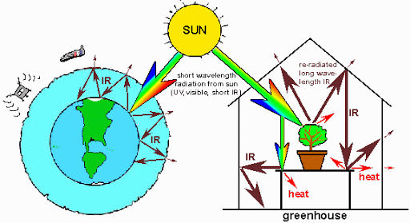
پدیده گلخانه ای: گرما از طریق شیشه به داخل فضا وارد میشود و در این مسیر انرژی خود را از دست میدهد و داخل فضا مبحوس میشود و نمی توانذ از فضا خارج شود.

Slide 13
